Slide 1
PHẦN 1: Kĩ thuật làm phết tế bào học cổ tử cung tầm soát ung thư cổ tử cung (Pap test) Tư vấn cho người bệnh về kết quả Pap test PHẦN 2: Thủ thuật sinh thiết nội mạc tử cung
Bài kiểm tra đảm bảo chuẩn bị bài

Slide 2
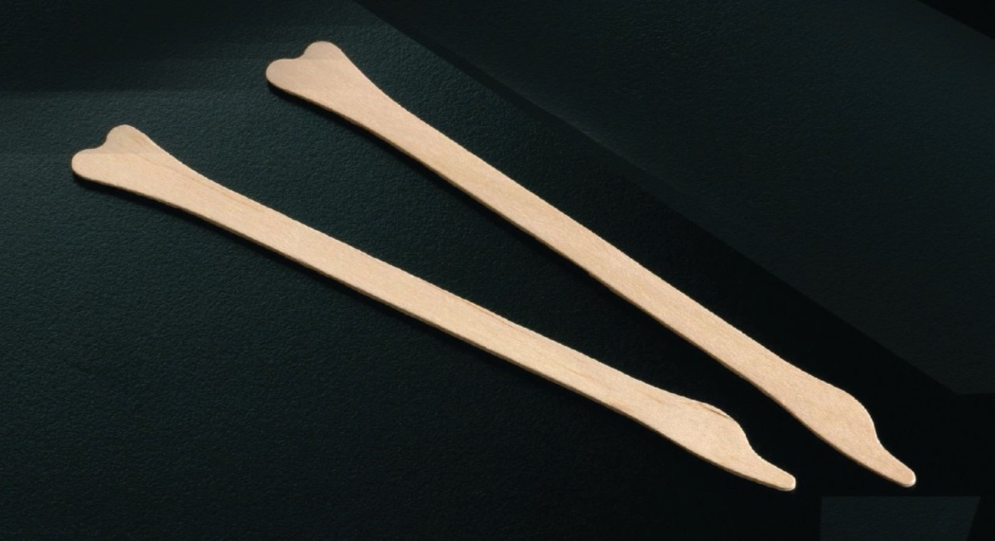
Phần I Kĩ thuật làm phết tế bào học cổ tử cung tầm soát ung thư cổ tử cung (Pap test)

Slide 3
Mục tiêu học tập
Sau khi hoàn thành bài, người học có khả năng:
Giao tiếp một cách hiệu quả với một bệnh nhân đến khám vì một vấn đề phụ khoa
Chọn được phương pháp lấy mẫu tế bào học tầm soát ung thư cổ tử cung (Pap test) và thực hiện đúng việc lấy mẫu bằng các phương pháp khác nhau

Slide 4
Chống chỉ định nào là tuyệt đối cho pap test qui ước nhưng tương đối ở pap test nhúng dịch?
Xuất huyết âm đạo
Viêm cổ tử cung cấp
Đặt E₂ âm đạo trước đó
Thụt rửa âm đạo trước đó
Response Counter
30

Slide 5
Chổi cytobrush được dùng để lấy mẫu tế bào học trong trường hợp nào?
Cổ tử cung bị chít hẹp nhỏ hơn đầu que Ayre
Muốn / cần lấy mẫu (riêng) kênh cổ tử cung
Không thấy rõ được TZ (vùng biến đổi lát-trụ)
Cổ tử cung có vùng lộ tuyến rộng
Response Counter
30

Slide 6
Khi thực hiện lấy tế bào bằng que Ayre, hành động nào là chính xác?
Xoay que nhiều vòng, xoay que theo cả hai chiều
Cố đưa đầu nhỏ vào sâu trong kênh cổ tử cung
Đặt phần khuyết của que ở vùng biến đổi lát-trụ
Nếu lộ tuyến quá rộng thì không dùng que Ayre
Response Counter
30

Slide 7
Dưới đây là một số hình ảnh thấy qua khám mỏ vịt. Không làm / không chọn thực hiện Pap test trong trường hợp nào?
Có nhiều tân mạch
Có nhiều cửa tuyến
Vùng lộ tuyến rộng
Có tổn thương thấy qua mắt thường
Response Counter
30

Slide 8
Dùng que Ayre, khi phết tế bào lên lame, cần chú ý gì?
Phết lần lượt hai mặt của que Ayre lên lame
Để que Ayre là thẳng vuông góc với mặt lame
Phết nhiều đường chồng lên nhau lên lame
Đặt mặt có tế bào tiếp xúc hoàn toàn với mặt lame (kể cả vùng khuyết)
Response Counter
30

Slide 9
Thực hiện phết kiểu qui ước, sau khi phết xong, phải thực hiện cố định lame như thế nào là tốt nhất?
Cố định ngay sau phết
Sau khi lame đã khô hẳn
Ưu tiên cố định với Spray
Tốt nhất là nhuộm “tươi” (chỉ cố định khi phải vận chuyển xa)
Response Counter
30

Slide 10
Ở người mãn kinh, nếu cổ tử cung bị teo đét, thì cần thực hiện Pap test như thế nào?
Dùng E₁ / E₂ trước Pap
Dùng chổi (cytobrush)
Dùng cervical broom
Không có gì khác biệt
Không cần làm Pap
Response Counter
30

Slide 11
Trong các tình trạng sau, có thể chấp nhận thực hiện Pap test ở tình trạng nào?
Đợt cấp viêm âm đạo do nấm C. albicans
Xuất huyết tử cung dạng điểm (spotting)
Viêm kênh cổ tử cung cấp nhầy mủ
Đặt các thuốc dạng nén điều trị viêm âm đạo
Response Counter
30

Slide 12
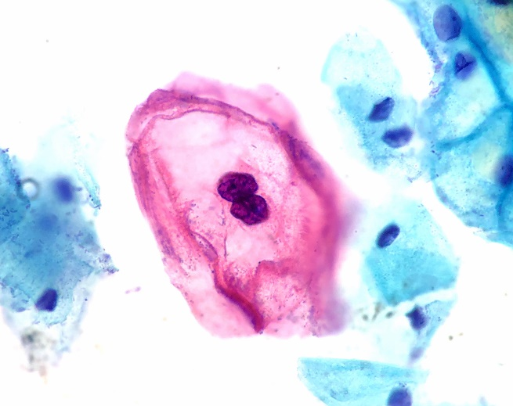
Tư vấn cho người bệnh về kết quả Pap test

Slide 13
Mục tiêu học tập
Sau khi hoàn thành bài, người học có khả năng:
Giao tiếp một cách hiệu quả với một bệnh nhân đến khám vì một vấn đề phụ khoa
Tư vấn được cho người bệnh về kết quả của Pap test và hướng quản lí sau Pap test

Slide 14
Theo hệ thống phân loại Bethesda, một kết luận NILM có nghĩa là gì?
Không có ung thư
Không phát hiện -SIL
Không tế bào bất thương
Không thể kết luận được
Response Counter
30

Slide 15
Diễn giải một kết quả Pap test tầm soát dương tính, cần xem xét thông tin gì?
Ước tính nguy cơ theo tiền sử, HPV và Pap trước đó
Mức độ bất thường của tế bào học là HSIL hay LSIL
Có hay không kèm nhiễm HPV type nguy cơ cao
Cả ba nhóm thông tin trên cùng giúp tiếp cận hợp lí
Response Counter
30

Slide 16
PHẦN 2: Thủ thuật sinh thiết nội mạc tử cung
Bài kiểm tra đảm bảo chuẩn bị bài

Slide 17
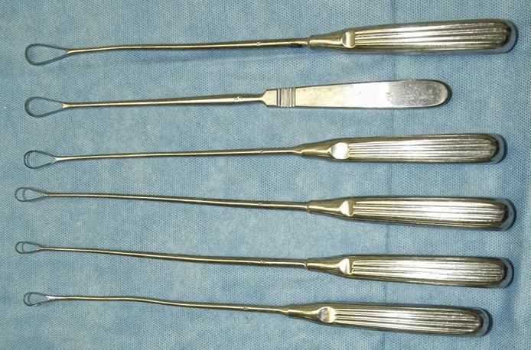
Sinh thiết nội mạc tử cung

Slide 18
Mục tiêu học tập
Sau khi hoàn thành bài, người học có khả năng:
Trình bày được các chỉ định của thực hiện sinh thiết nội mạc tử cung
Thực hiện đúng, đủ và theo trình tự các bước của quy trình sinh thiết nội mạc tử cung bằng Pipelle / bằng nong nạo trên mô hình

Slide 19
Khi tư vấn sinh thiết nội mạc, cần chú ý điểm nào sau đây?
Sinh thiết với Pipelle sẽ tránh được thủng tử cung
Có một tỉ lệ âm giả nhất định khi không đủ mẫu
Đau bụng sau D&C thể hiện thủng / nhiễm trùng
D&C có thể ảnh hưởng xấu đến tương lai sinh sản
Response Counter
30

Slide 20
Vì sao Pipelle không thể thay thế được D&C khi cần khảo sát nội mạc tử cung?
Vì tỉ lệ âm tính giả cao khi tổn thương là khu trú
Vì giá trị chẩn đoán của nó thấp hơn hẳn của D&C
Vì tính xâm lấn của nó là tương đương với D&C
Cả 3 lí giải trên làm Pipelle không thay được D&C
Response Counter
30

Slide 21
Khi thực hiện D&C, nong cổ tử cung đến mức nào là đủ?
Khi đạt được độ mở mong muốn (qua vừa thìa nạo)
Nong đến que số lớn nhất trong bộ nong (số 10)
Nong đến khi cứng, không thể nong rộng hơn
Đến khi thấy được máu chảy nhiều từ lòng tử cung
Response Counter
30

Slide 22
Trong D&C, hành động nào nào giúp hạn chế việc thủng tử cung trong thủ thuật?
Xác định chính xác tư thế tử cung trước thủ thuật
Đo chính xác độ sâu và tư thế tử cung với thước
Thận trọng khi dùng que nong để nong cổ tử cung
Cả 3 giải pháp cùng giúp hạn chế thủng tử cung
Response Counter
30

Slide 23
Khi nạo sinh thiết nội mạc tử cung, kháng sinh dự phòng được thực hiện ra sao?
Không cần cho kháng sinh dự phòng trước và sau đó
Cefazolin 1 gram, liều duy nhất trước thủ thuật
Doxycyclin 200 mg, liều duy nhất sau thủ thuật
Kháng sinh phổ rộng, từ 3 đến 5 ngày sau thủ thuật
Response Counter
30

